Slide 1
Екстрена психологічна допомога
Херсонський державний університет
Соціально-психологічний факультет
Кафедра практичної психології
Вибіркова навчальна дисципліна
Освітня програма «Психологія»
Другий (магістерський) рівень вищої освіти
Спеціальність 053 Психологія
2 курс, 1 семестр викладання
заочна форми навчання
2020-2021 навчальний рік

Slide 2
Про що ви дізнаєтеся?
Як надати першу психологічну допомогу у надзвичайних ситуаціях
Психологічні особливості стресового розладу постраждалих у надзвичайних ситуацій
Особливості дії психічної травми при надзвичайних ситуаціях

Slide 3
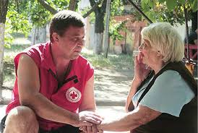
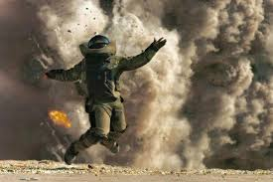
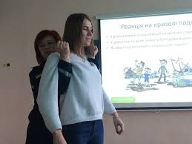
Про що ви дізнаєтеся?
Зміни особистості під впливом надзвичайних ситуацій
Екстремальна професійно-психологічна підготовка персоналу ризиконебезпечних професій
Психологічна допомога постраждалим залежно від виду надзвичайної ситуації

Slide 4
Про що ви дізнаєтеся?
Психологічна діагностика, корекція та профілактика в роботі з постраждалими у надзвичайних ситуаціях

Slide 5
І найголовніше!....
Як у надзвичайних ситуаціях зберігати спокій, рівновагу та впевненість у собі!

